Slide 1

OScillate
Übungsprojekt von Timmy Schüler und Jan Philipp Vogtherr
Regelbasierte Modelle
WS 2013-14

Slide 2
Design
Leitfrage: Wann entscheidet sich ein Student für die 11 und wann für die 21 und welche Faktoren haben darauf Einfluss?
Modellzweck: Exploration/Verständnis
Abstraktionsgrad: realistisch
Modellkomplexität:
  individuelle Komplexität: sehr hoch
  funktionale Heterogenität: sehr gering
  Interaktion: eher gering

Slide 3
Struktur
Agenten: Studenten
Umwelt: Busverbindung

Slide 4
Agent: Student
bevorzugte Buslinie: bestimmt eine durch Bewertung der letzten Busfahrten (initial zufällig)
Sozialfaktor: vermeidet der Student zu volle Busse?
Erstsemester: kennt der Student die Buslinie 11?

Slide 5
Umwelt: Busverbindung
Aufenthaltsorte der Studenten: Zuhause, Neumarkt, Uni, Uni-Haltestelle
Buslinien: 11 und 21
sonstige Fahrgäste: Hintergrundlast in den Bussen

Slide 6
Zeitrechnung
1 Tick = 5 Minuten, 288 Ticks = 1 Tag
Studenten gehen um 8:00, 10:00 oder um 12:00 zum Neumarkt (jeweils mit Normalverteilung)
11 fährt alle 10 Minuten, 21 fährt alle 15 Minuten
ein Student hört sich eine sinnvolle Anzahl Vorlesungen an und fährt wieder nach Hause

Slide 7
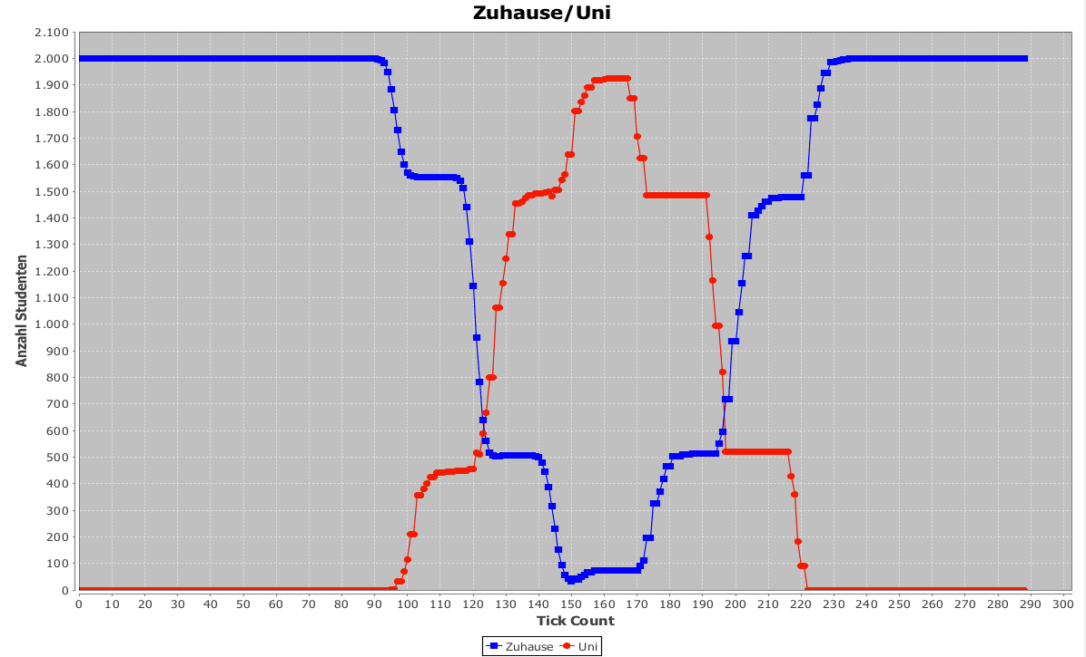

Standard-Szenario

Slide 8
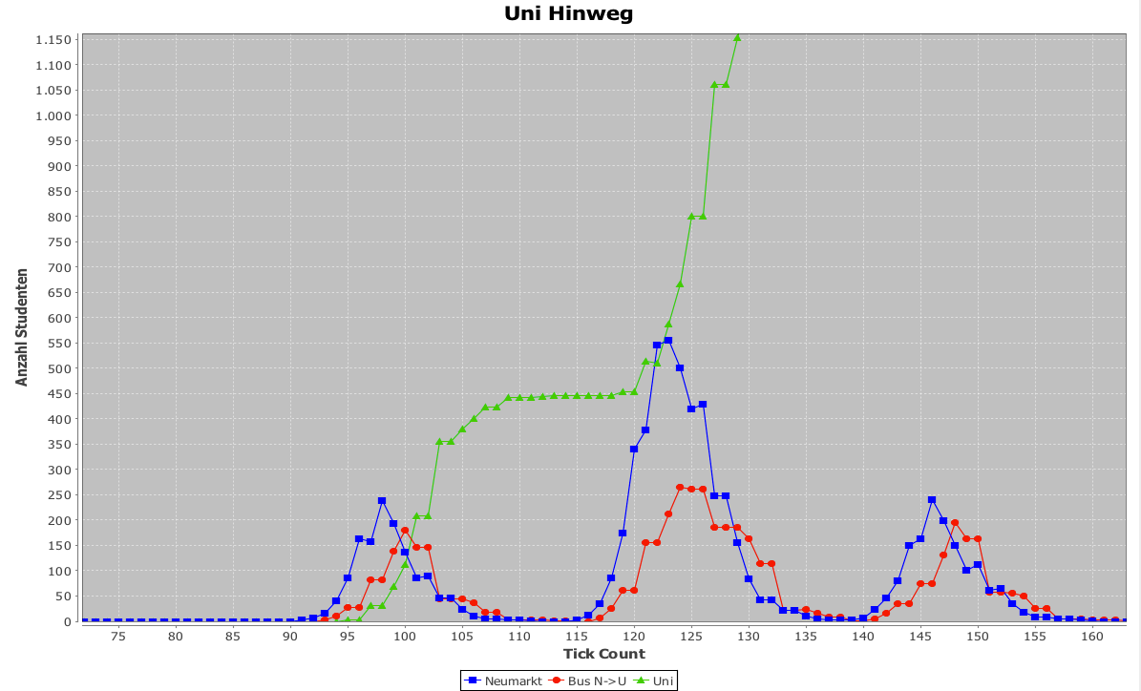
Standard-Szenario

Slide 9
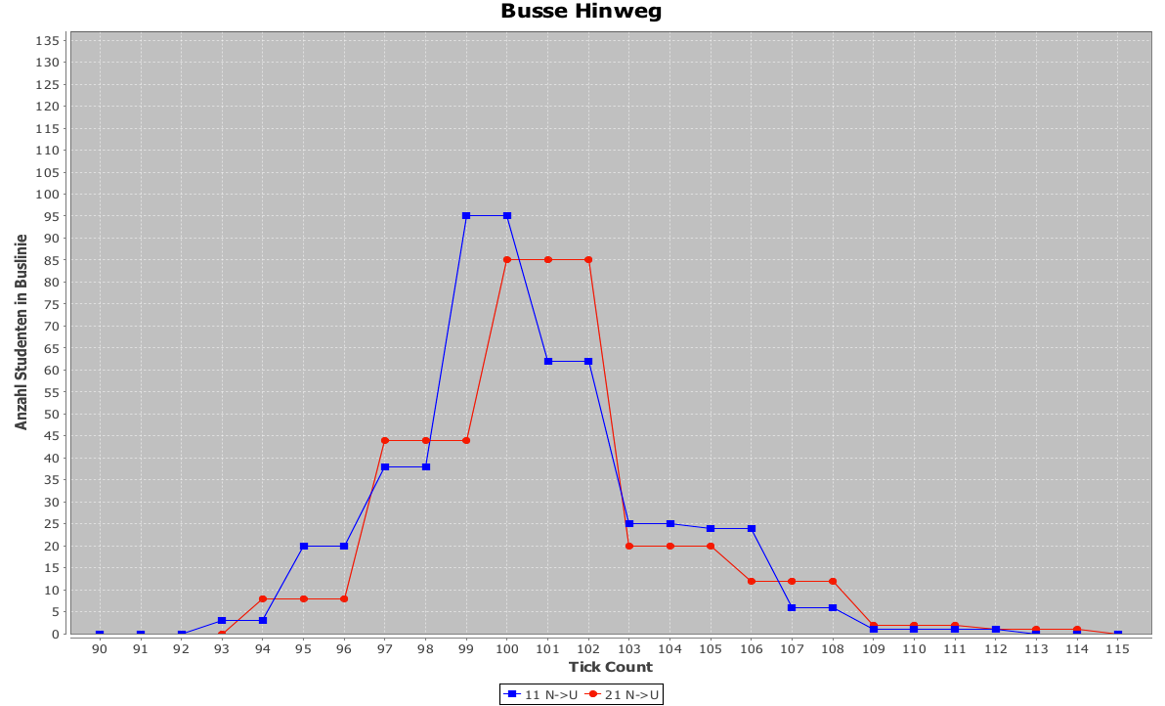
Standard-Szenario

Slide 10
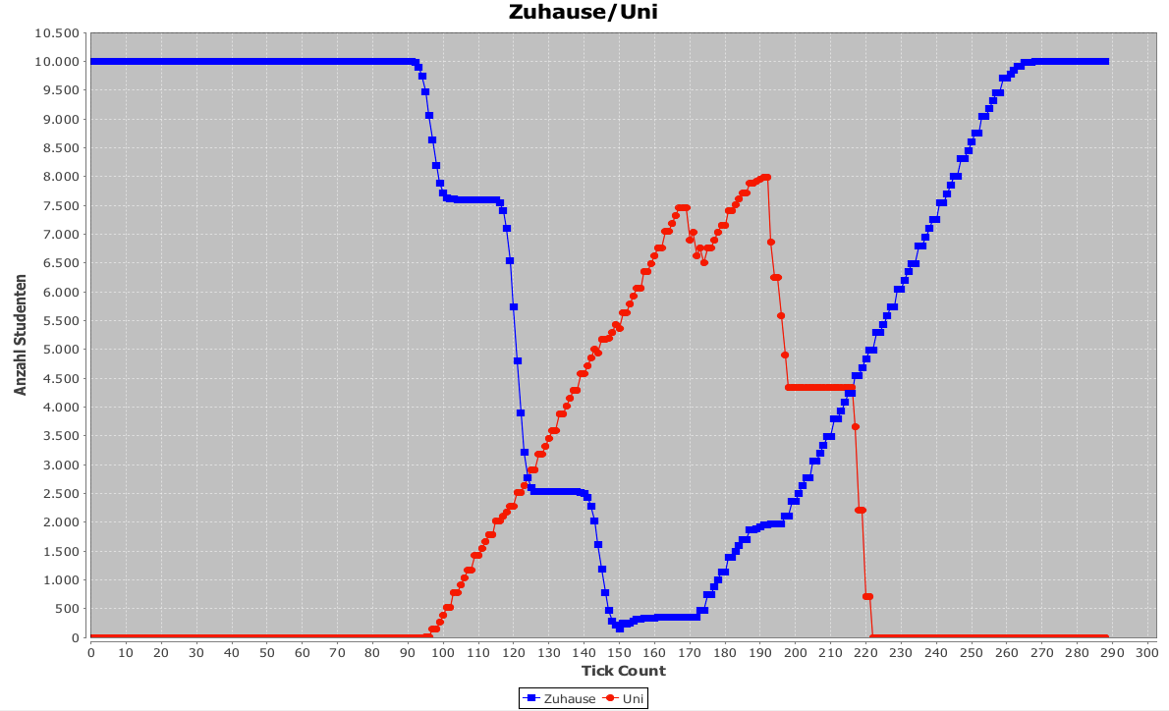
Szenario: viele Studenten

Slide 11
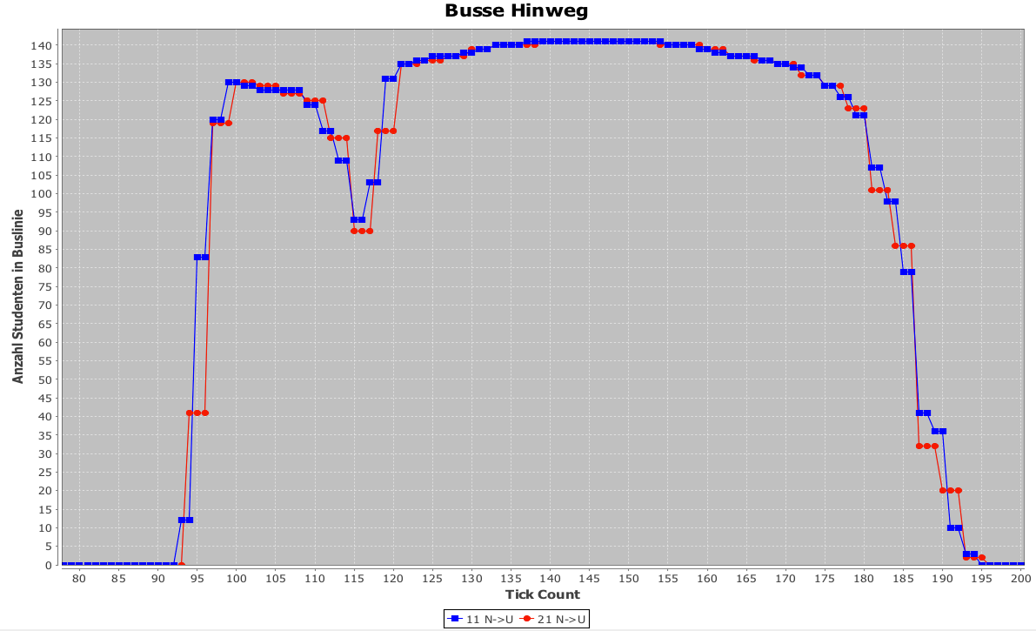
Szenario: viele Studenten

